Slide 2
05
開關控制實習
5-1 認識開關
5-2 函式說明
5-3 實作練習

Slide 3
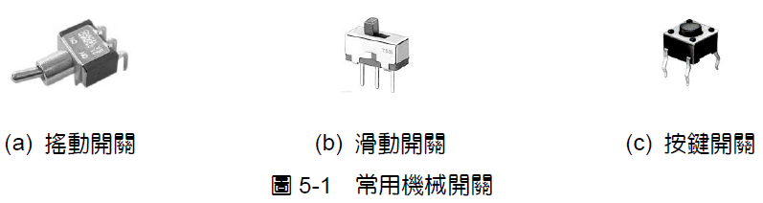
5-1 認識開關
開關的種類很多，主要用途是接通或斷開電路，當開關接通（ON）時，允許電流通過，反之當開關斷開（OFF）時，電路電流為零。

Slide 4
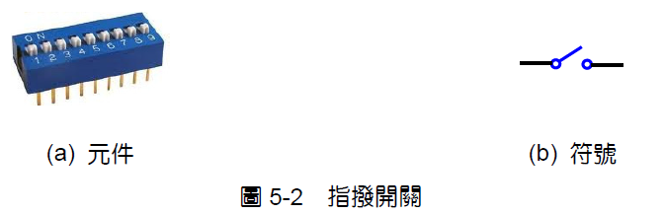
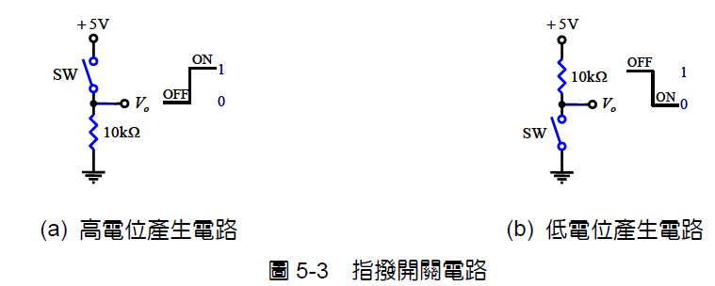
5-1-1 滑動開關

Slide 5
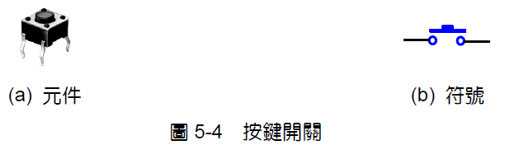
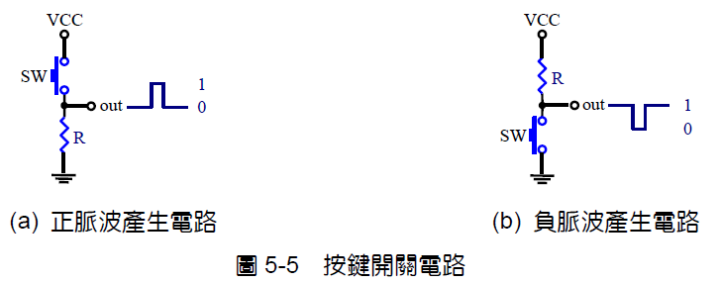
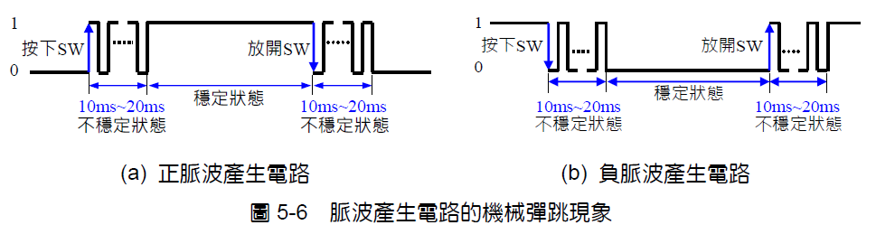
5-1-2 按鍵開關

Slide 6
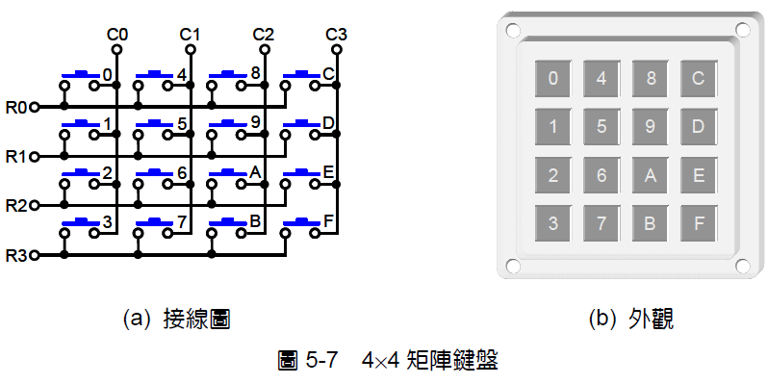
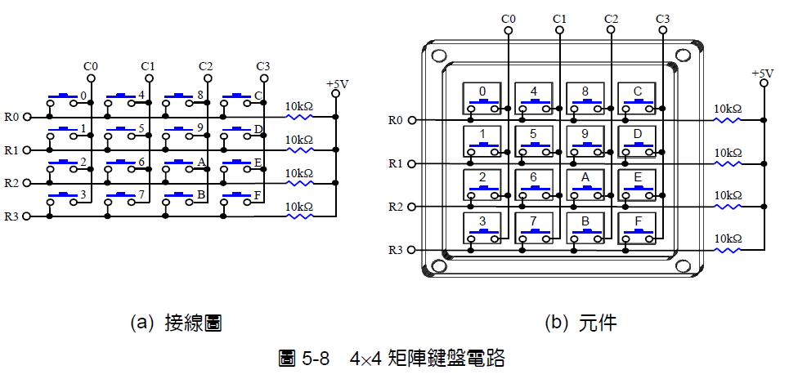
5-1-3 矩陣鍵盤
1. 矩陣鍵盤掃描原理

Slide 7
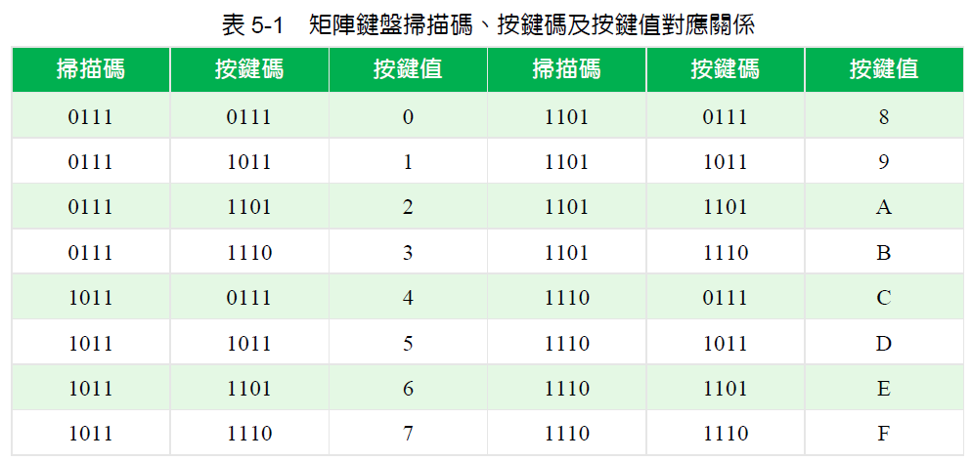

Slide 8
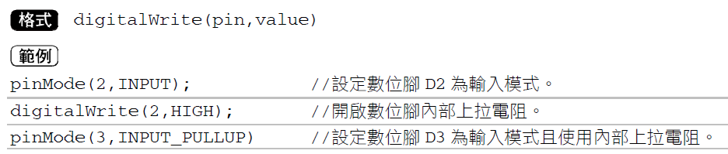
5-2 函式說明
5-2-1 digitalWrite( ) 函式
Arduino 的digitalWrite( ) 函式功用是設定數位接腳狀態，函式的第一個參數pin是在定義數位接腳編號，第二個參數value 是在設定接腳狀態，有兩種狀態：一為高態（HIGH），另一為低態（LOW）。

Slide 9
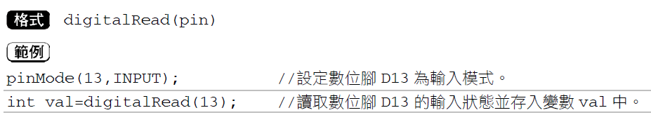
5-2-2 digitalRead( ) 函式
Arduino 的digitalRead( ) 函式功用是讀取所指定數位輸入腳的狀態，函式只有一個參數pin，用來定義數位接腳編號，有兩種輸入狀態：一為高態（HIGH），另一為低態（LOW）。

Slide 10
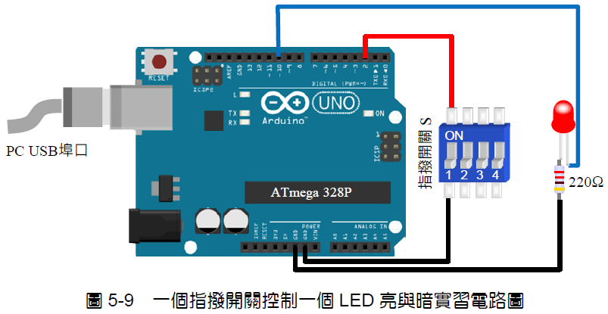
5-3 實作練習
5-3-1 一個指撥開關控制一個LED 亮與暗實習
功能說明
如圖5-9 所示電路接線圖，使用一個單刀單投指撥開關控制一個LED 亮與暗。當開關接通（ON）時，LED 亮；反之當開關斷開（OFF）時，LED 暗。
電路接線圖

Slide 11
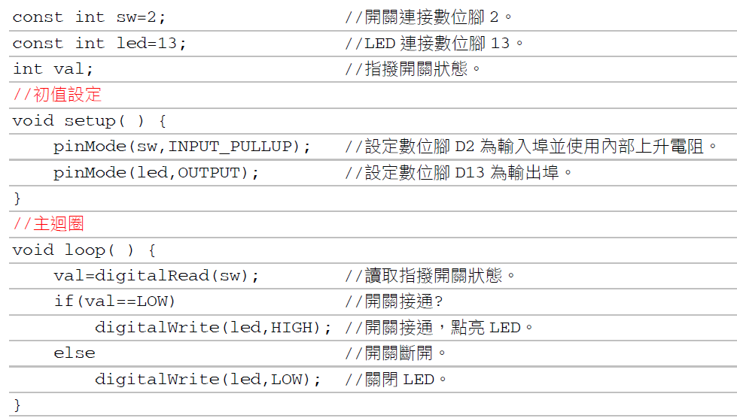
程式：ch5_1.ino
練習
設計Arduino 程式，使用一個指撥開關控制一個LED，當開關接通（ON）時，LED每秒閃爍一次，當開關斷開（OFF）時，LED 關閉。
設計Arduino 程式，使用一個指撥開關控制一個LED，當開關接通（ON）時，LED每0.5 秒快速閃爍一次，反之當開關斷開（OFF）時，LED 每秒慢速閃爍。

Slide 12
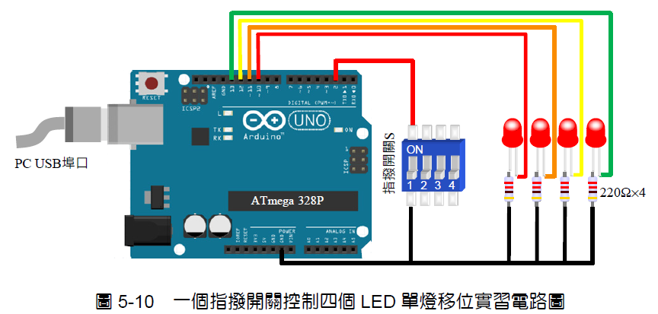
5-3-2 一個指撥開關控制四個LED 單燈移位實習
功能說明
如圖5-10 所示電路接線圖，使用一個指撥開關控制四個LED 單燈移位。當開關斷開時，LED 單燈右移；當開關接通時，LED 單燈左移，每0.5 秒變化1 次。
電路接線圖

Slide 13
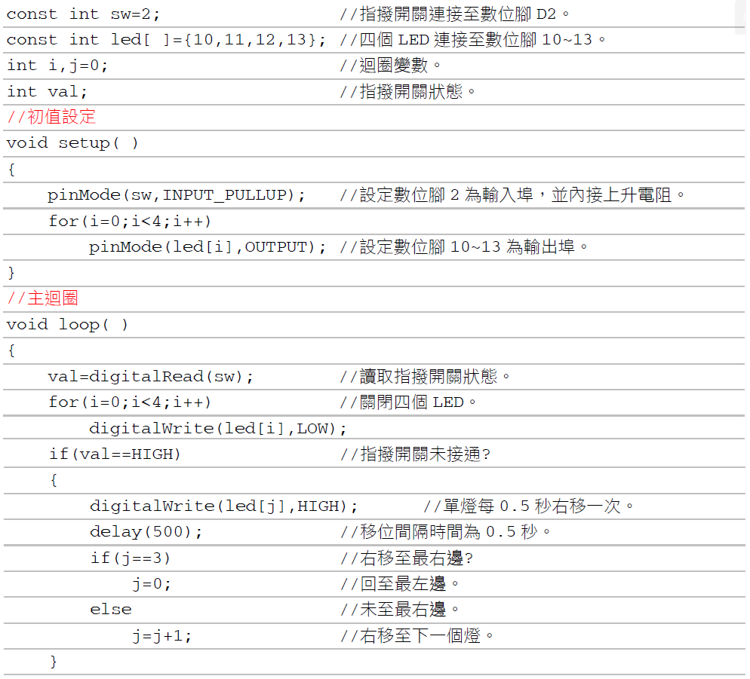
程式：ch5_2.ino

Slide 14
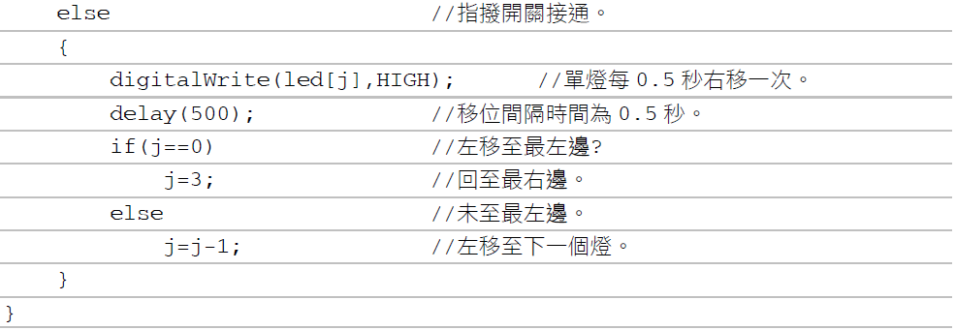
練習
設計Arduino 程式，使用一個指撥開關控制四個LED 移位。當開關斷開（OFF）時，LED 每秒單燈閃爍右移一次；當開關接通（ON）時，LED 每秒單燈閃爍左移一次。
設計Arduino 程式，使用一個指撥開關控制四個LED 移位。當開關斷開（OFF）時，LED 單燈右移；當開關接通（ON）時，目前的LED 單燈閃爍。

Slide 15
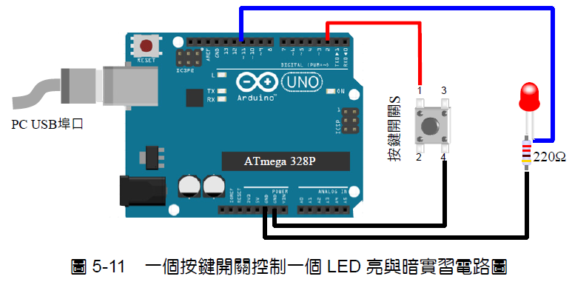
5-3-3 一個按鍵開關控制一個LED 亮與暗實習
功能說明
如圖5-11 所示電路接線圖，使用一個按鍵開關控制一個LED 亮與暗。
電路圖及麵包板接線圖

Slide 16
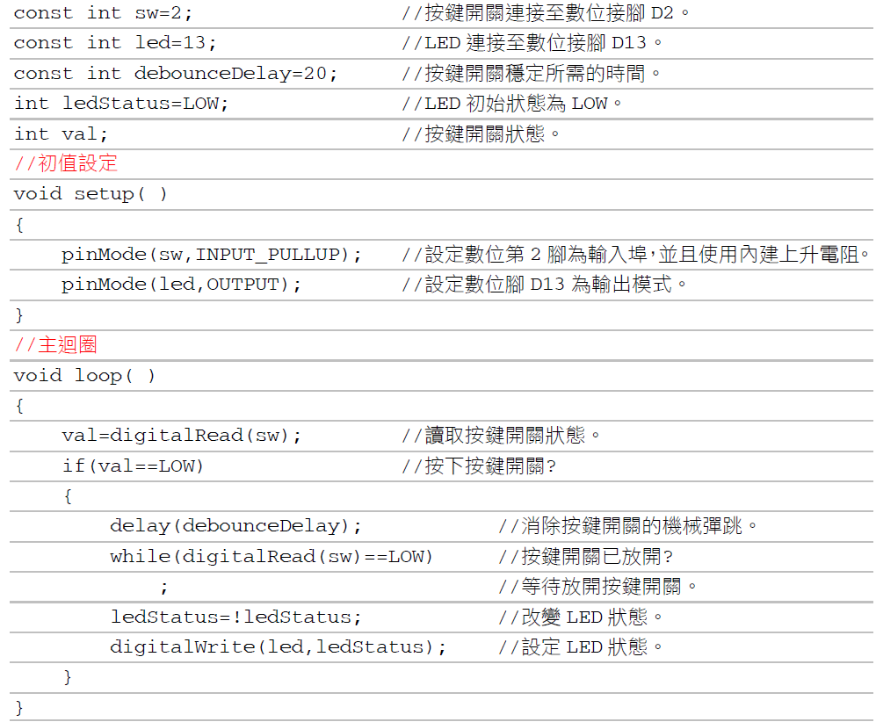
程式：ch5_3.ino

Slide 17
練習
設計Arduino 程式，使用一個按鍵開關控制一個LED 閃爍與暗。每按一下按鍵開關，LED 的狀態將會改變。若LED 原來狀態為暗，按一下按鍵開關，LED 閃爍，若LED原來狀態為閃爍，按一下按鍵開關，LED 暗。
設計一個調光燈，使用一個按鍵開關控制一個D10 上LED 亮度。LED 初始狀態不亮，按一下開關，LED 亮度增一級，按五次後LED 最亮。再按一下開關LED 不亮。

Slide 18
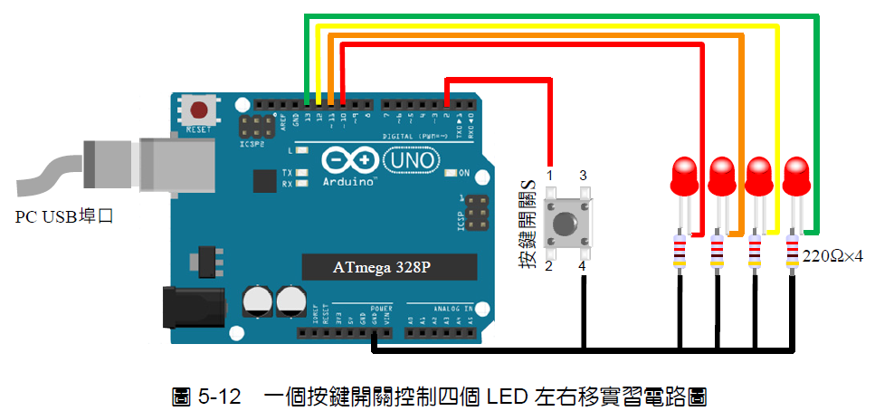
5-3-4 一個按鍵開關控制四個LED 移位方向實習
功能說明
如圖5-12 所示電路接線圖，使用一個按鍵開關控制四個LED 移位方向。
電路接線圖

Slide 19
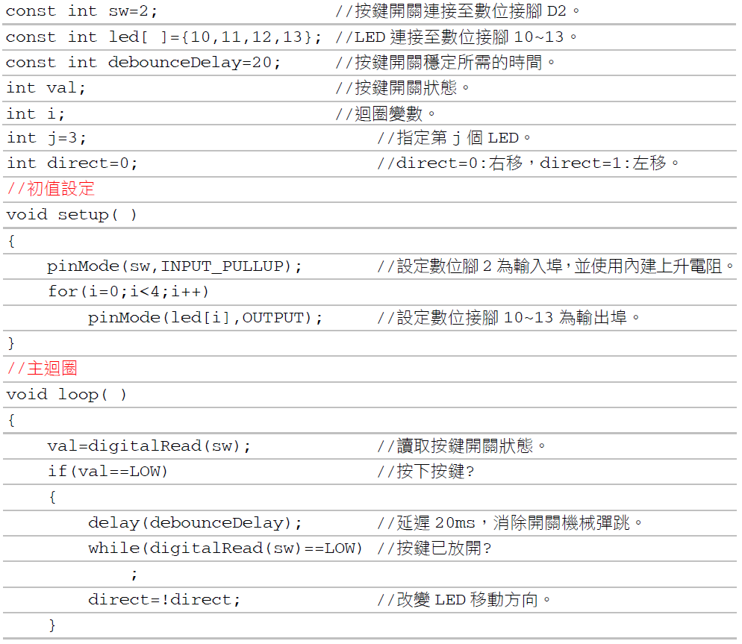
程式：ch5_4.ino

Slide 20
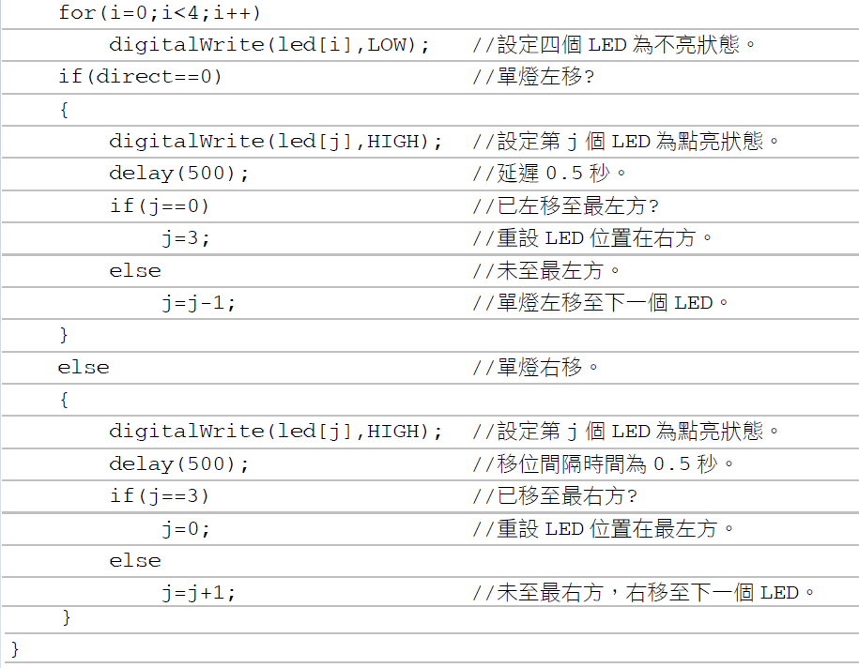

Slide 21
練習
設計Arduino 程式，使用一個按鍵開關控制四個LED 移位方向。每按一下開關，LED的移動方向改變，若LED 原移動方向為閃爍右移，按一下開關時，改為閃爍左移；若LED 原移動方向為閃爍左移，按一下開關時，改為閃爍右移。
設計Arduino 程式，使用一個按鍵開關控制四個LED。按一下按鍵開關，LED 單燈右移，再按一下按鍵開關，目前動作中的LED 持續閃爍。

Slide 22
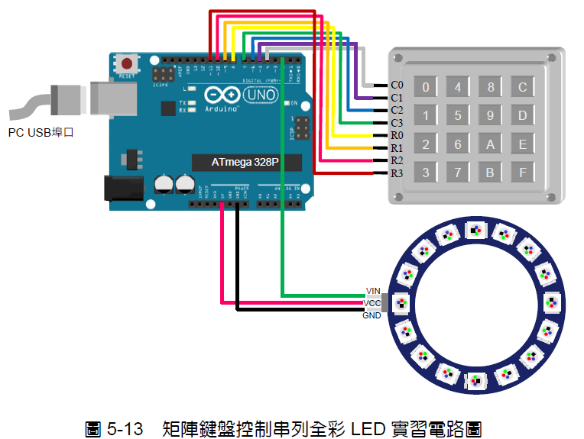
5-3-5 矩陣鍵盤控制串列全彩LED 實習
功能說明
如圖5-13 所示電路接線圖，使用一個4X4 矩陣鍵盤，控制16 位串列全彩LED的顯示狀態。
電路接線圖

Slide 23
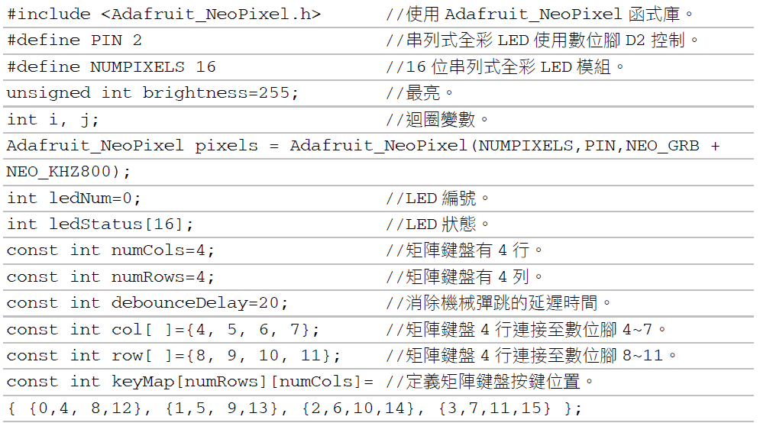
程式：ch5_5.ino

Slide 24
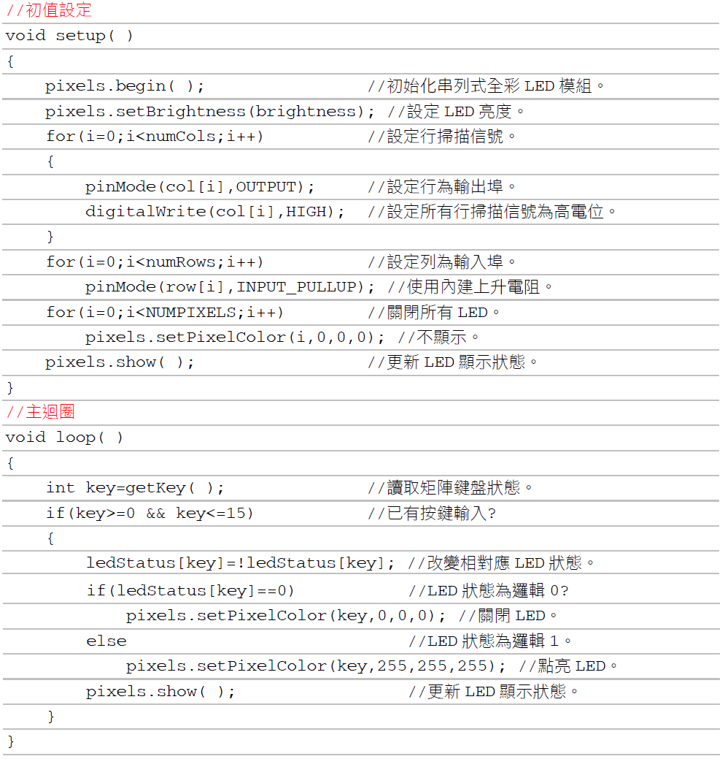

Slide 25
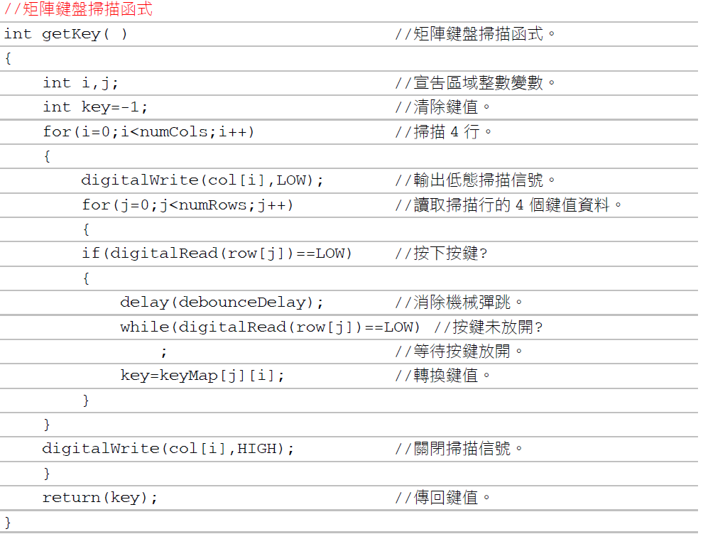

Slide 26
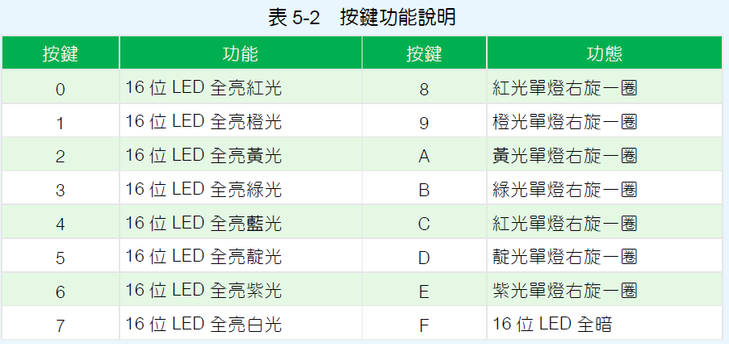
練習
設計Arduino 程式，使用一個4X4 矩陣鍵盤按鍵0~7，控制16 位串列全彩LED 模組的顯示狀態。按鍵功能說明如下表5-2 所示。

Slide 27

THE END！

